Slide 1

Припрема за IV писмени задатак
Математика V разред
Припремила:
Недељка Тохољ,
проф. математике
ОШ“Јожеф Атила“ Нови Сад

Slide 2

Данас вежбамо
за писмени!
Следе задаци!

Slide 3
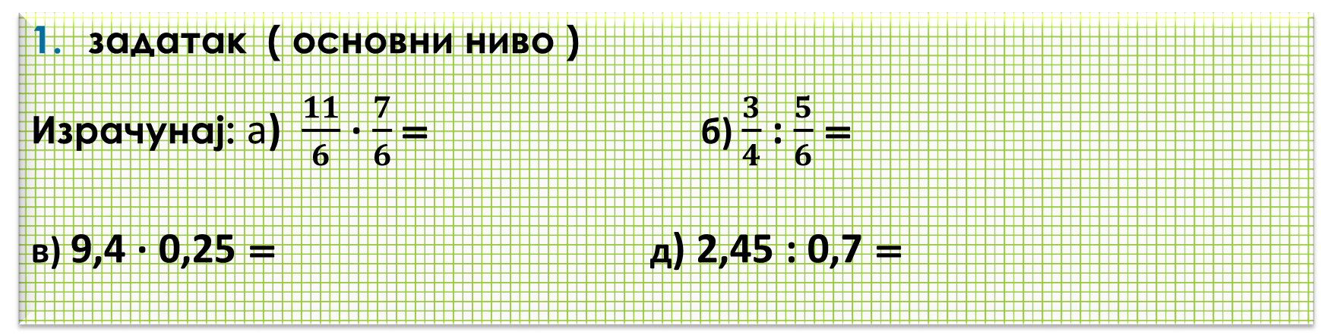
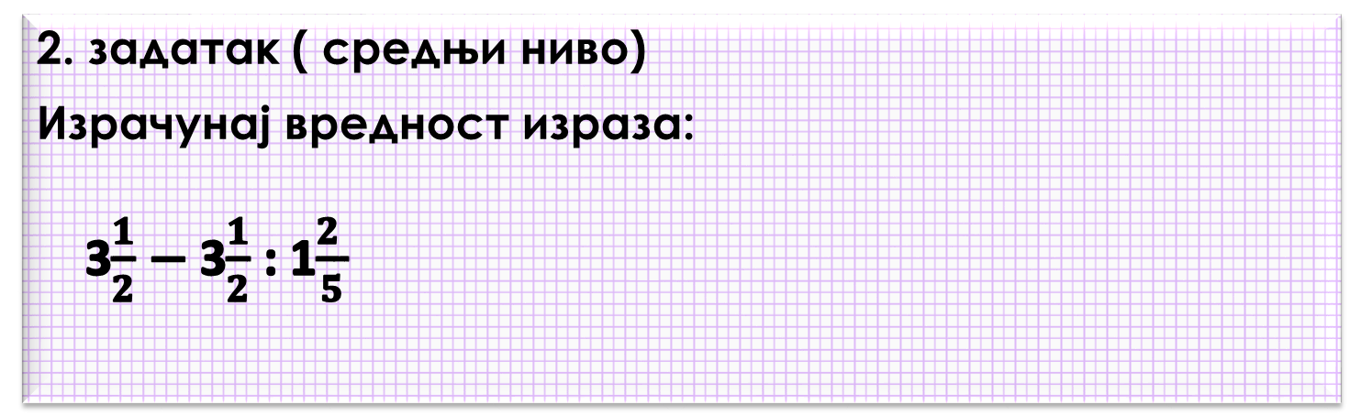
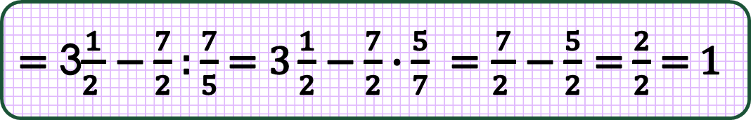
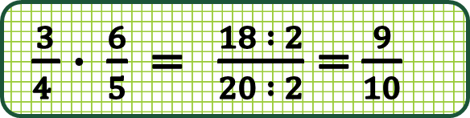

задатак ( основни ниво )
Израчунај: а) $\frac{11}{6}$ · $\frac{7}{6}$ $=$ б) $\frac{3}{4}$ : $\frac{5}{6}$ $=$
в) 9,4 · 0,25 $=$ д) 2,45 : 0,7 $=$
$\frac{77}{36}$
$\frac{3}{4 }$ $∙ \frac{6}{5} = \frac{18 : 2}{20 : 2}$ = $\frac{9}{10}$
?
?
?
?
2,350
24,5 : 7= 3,5
2. задатак ( средњи ниво)
Израчунај вредност израза:
3$\frac{1}{2}$ − 3$\frac{1}{2}$ : 1$\frac{2 }{5}$
?
$=$ 3$\frac{1}{2 }−\frac{7}{2}$ : $\frac{7}{5}$ $=3\frac{1}{2}−\frac{7}{2}∙\frac{5}{7} =\frac{7}{2 }−\frac{5}{2}$ = $\frac{2}{2}$ = 1

Slide 4
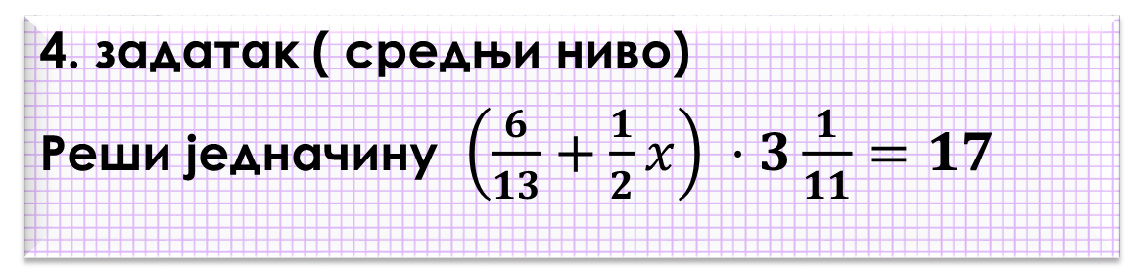
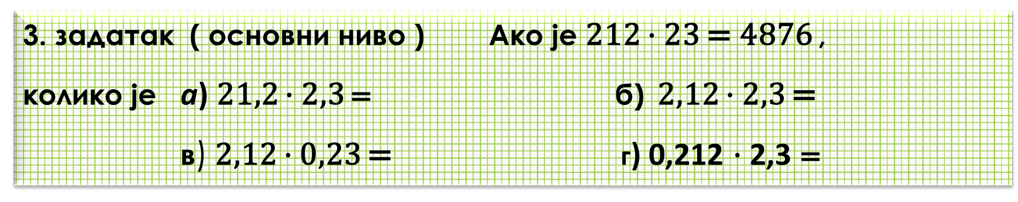



3. задатак ( основни ниво ) Ако је 212 · 23 $=$ 4876 ,
колико је а) 21,2 · 2,3 $=$ б) 2,12 · 2,3 $=$
в) 2,12 · 0,23 $=$ г) 0,212 · 2,3 $=$
?
?
48,76
4, 876
?
?
0, 4876
0, 4876
4. задатак ( средњи ниво)
Реши једначину $\left(\frac{6}{13}+\frac{1}{2}x\right) ·3\frac{1}{11}=17$
?
$$\frac{6}{13}+\frac{1}{2}x=17 :3\frac{1}{11}$$
$$\frac{6}{13}+\frac{1}{2}x=17 :\frac{34}{11}$$
$$\frac{6}{13}+\frac{1}{2}x=17 ·\frac{11}{34}$$
$$\frac{6}{13}+\frac{1}{2}x=\frac{11}{2}$$
$$\frac{1}{2}x=\frac{11}{2}−\frac{6}{13}$$
$$\frac{1}{2}x=\frac{143−12}{26}$$
$$\frac{1}{2}x=\frac{131}{26}$$
$$x=\frac{131}{26}:\frac{1}{2}$$
$x=\frac{131}{26}$·$\frac{2}{1}=\frac{131}{13}=10\frac{1}{13}$

Slide 5

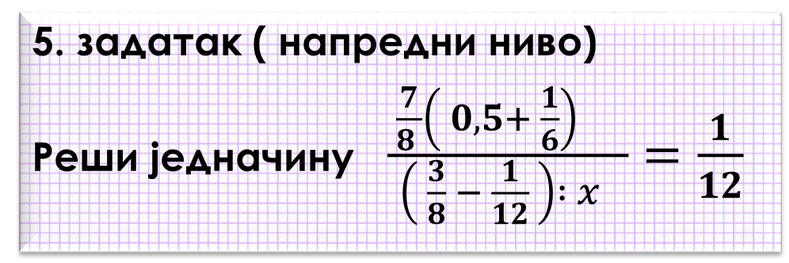

5. задатак ( напредни ниво)
Реши једначину $\frac{ \frac{7}{8 }\left( 0,5+ \frac{1}{6}\right) }{\left( \frac{3}{8} − \frac{1}{12} \right) : x }=\frac{1}{12}$
?
$$\frac{7}{12}:\left( \frac{7}{24}:x\right)=\frac{1}{12}$$
$$\frac{7}{24}:x=\frac{7}{12} ∙ \frac{12}{1}$$
$$\frac{7}{24}:x=7$$
$$x=\frac{7}{24} :\frac{7}{1}$$
$$x=\frac{7}{24} ·\frac{1}{7}$$
$$x=\frac{1}{24}$$
?
$\left(\frac{7}{8}\left(0,5+\frac{1}{6} \right)\right):\left( \left(\frac{3}{8}−\frac{1}{12}\right):x\right)=\frac{1}{12}$
$$\left(\frac{7}{8}\left(\frac{1}{2}+\frac{1}{6} \right)\right):\left( \left( \frac{9}{24}−\frac{2}{24} \right):x\right)=\frac{1}{12}$$
$$\left(\frac{7}{8}\left(\frac{3}{6}+\frac{1}{6} \right)\right):\left( \frac{7}{24}:x\right)=\frac{1}{12}$$
$$\left(\frac{7}{8} · \frac{2}{3}\right):\left( \frac{7}{24}:x\right)=\frac{1}{12}$$

Slide 6
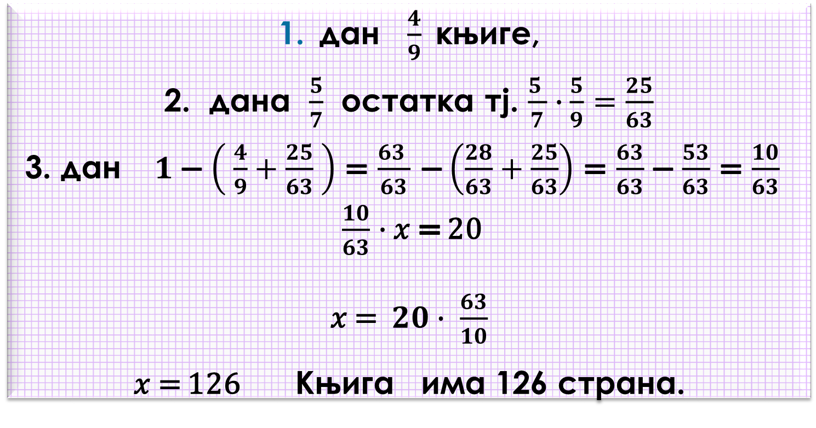

6. задатак ( напредни ниво)
Јелена је прочитала првог дана $\frac{4}{9}$књиге, другог дана $\frac{5}{7}$ остатка, а трећег дана преосталих 20 страна. Колико страна има књига?
?
дан $\frac{4}{9}$књиге,
2. дана $\frac{5}{7}$ остатка тј. $\frac{5 }{7}$ · $\frac{5}{9}$ $=\frac{25}{63}$
3. дан $1−\left( \frac{4}{9}+\frac{25}{63} \right)=\frac{63 }{63}$ $−\left(\frac{28}{63}+\frac{25}{63}\right)$ $=\frac{63}{63}−\frac{53}{63}=\frac{10}{63}$
$\frac{10}{63}$ · 𝑥 = 20
𝑥 = $20∙ \frac{63}{10}$
𝑥 = 126 Књига има 126 страна.

Slide 7
7. задатак ( средњи ниво)
Конструиши троугао осносиметричан датом троуглу 𝑨𝑩𝑪 ако оса симетрије сече странице 𝑨𝑩 и 𝑩𝑪.
𝑪
?
𝑩'
𝑪'
𝑨
𝑩
𝑨'
𝒔

Slide 8
Срећно на
писменом!
Хвала на пажњи!

